Slide 1
오후반 수시고사 문제 모음
2019152032 오승연
오전반이랑 뒤로갈수록 달라졌음

Slide 2
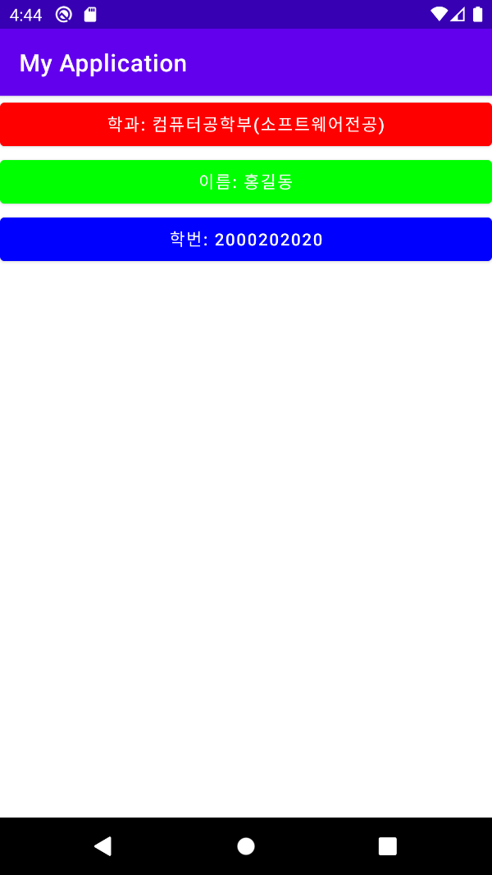

2주차

Slide 3
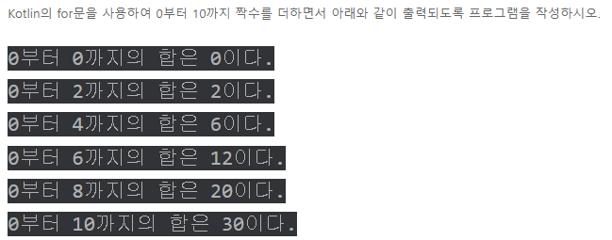
3주차
[정답]
fun main() {
var sum : Int = 0
for (i in 0..10 step 2) {
sum += i
println("0부터 ${i}까지의 합은 ${sum}이다.")
}
}

Slide 4
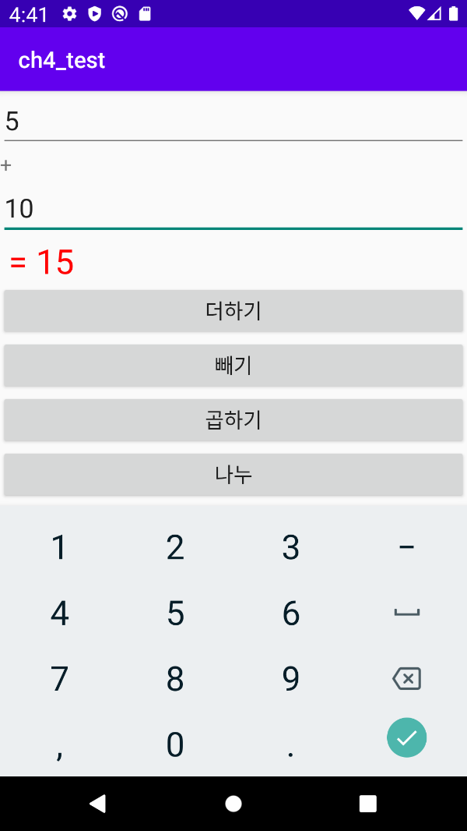
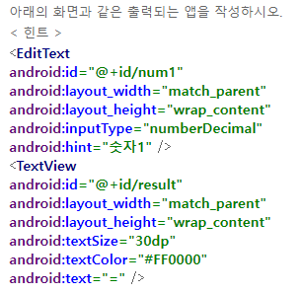
4주차

Slide 5
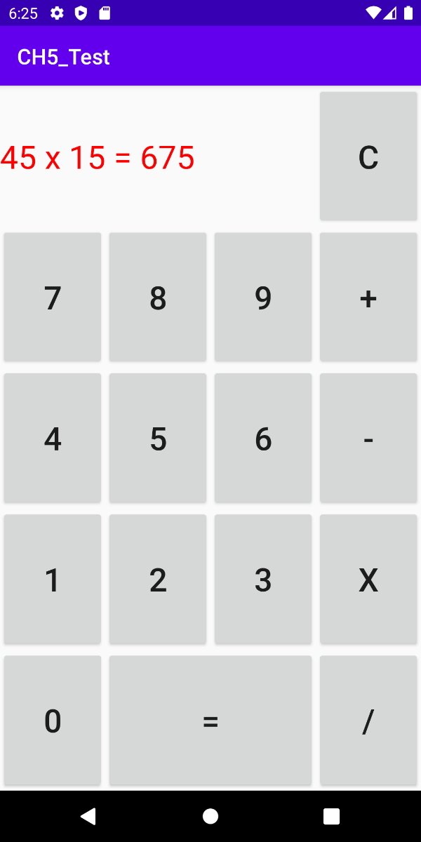
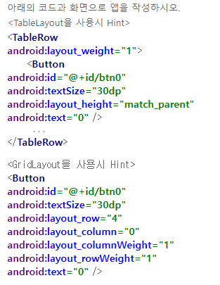
5주차

Slide 6
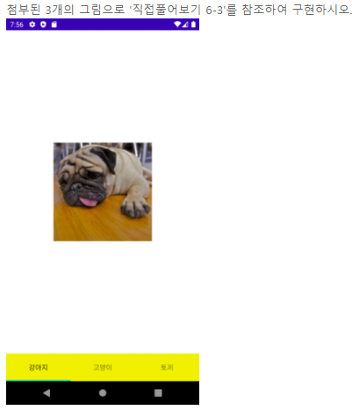
6장

Slide 7

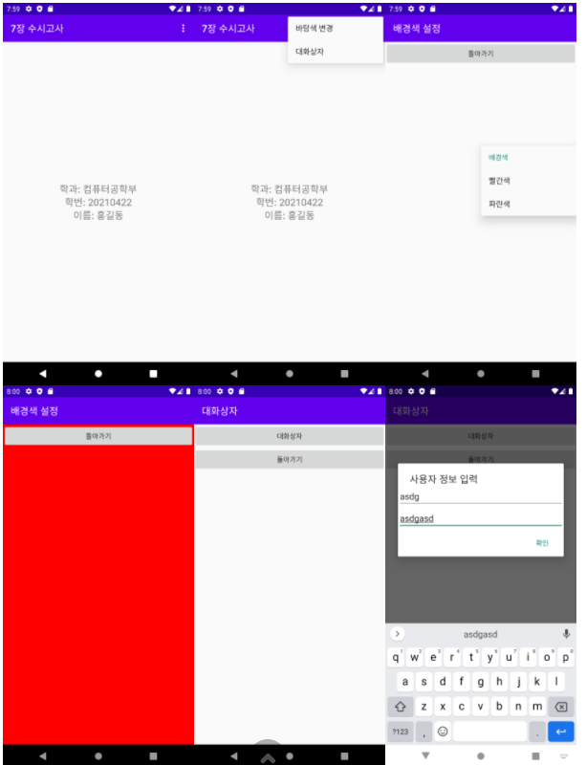
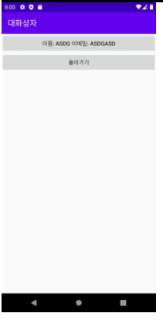
7장

Slide 8
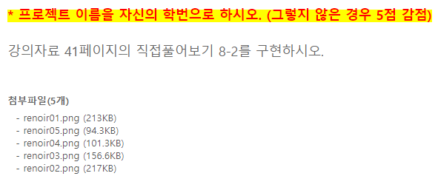
8장

Slide 9
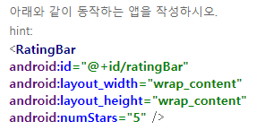
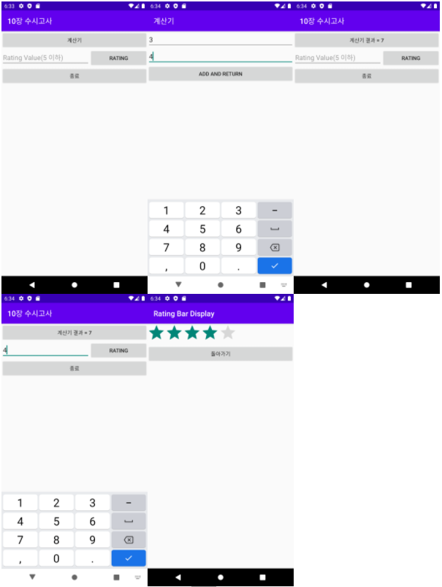
10장

Slide 10
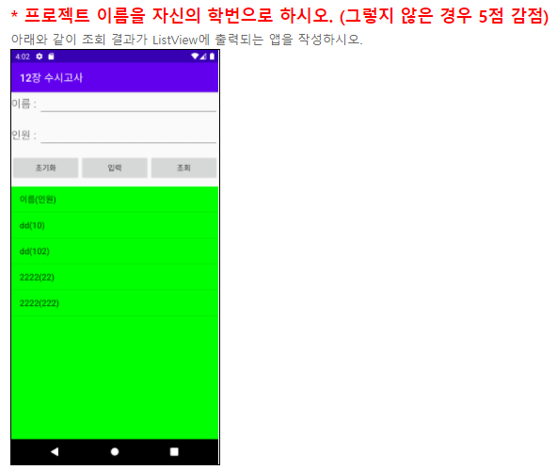
12장

Slide 11
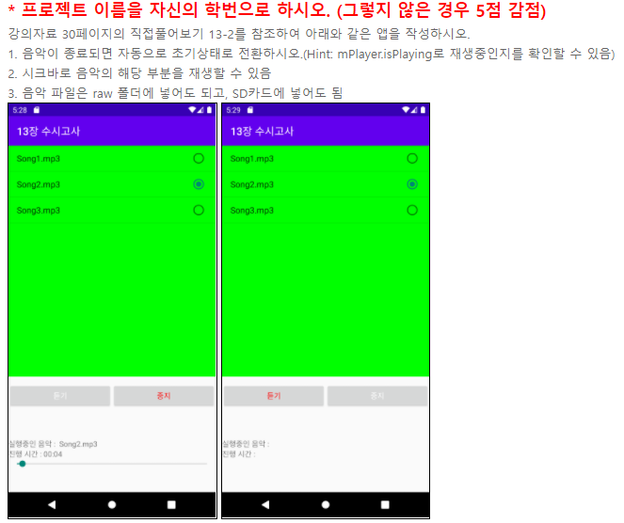
13장

Slide 12
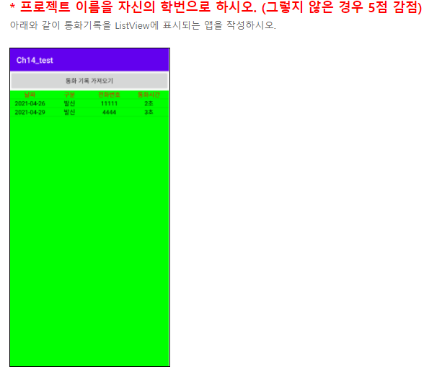
14장

